Slide 1

Nepromjenjive vrste riječi

Slide 2

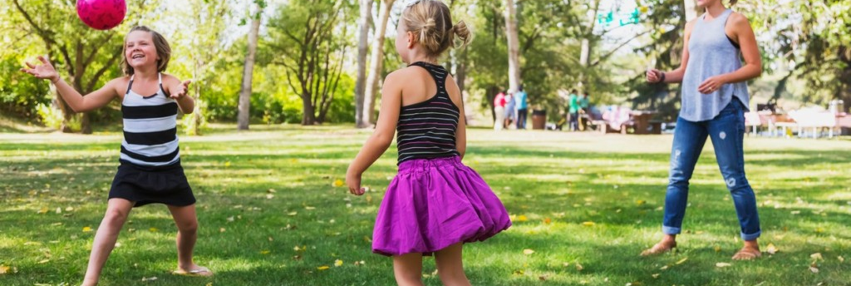
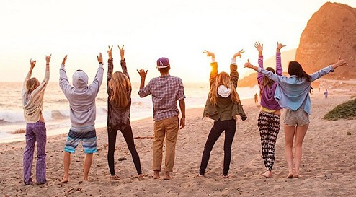
Volite li više provoditi slobodno vrijeme u igri na svježemu zraku ili u svojoj sobi?
Ukratko ispričajte svoje iskustvo dogovora s mamom ili tatom o odlasku na igru s prijateljima.

Slide 3
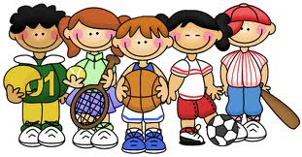
I G R A
Pročitajmo tekst u udžbeniku (str. 31)

Slide 4
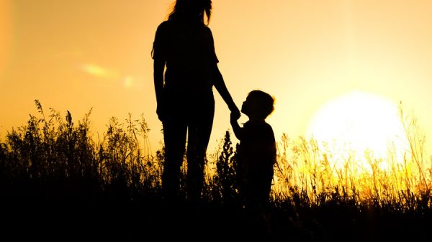
Zašto je došlo do prepirke između majke i sina?
Imate li i vi slično iskustvo?
Zašto roditelji žele upoznati vaše prijatelje?

Slide 5
Jučer sam se dogovorio s Juricom da ćemo se igrati vani. Lijepo te molim da mi to dopustiš.
Promotrimo riječi JUČER, VANI i LIJEPO. Što one izriču?
Kada se dječak dogovorio s Juricom? _________________________
Gdje će se igrati? _________________________
Kako je dječak zamolio mamu? _________________________
Upotrijebimo ove tri riječi u novim rečenicama.
Jesu li te riječi promjenjive ili nepromjenjive?

Slide 6

P r i l o z i

Slide 7
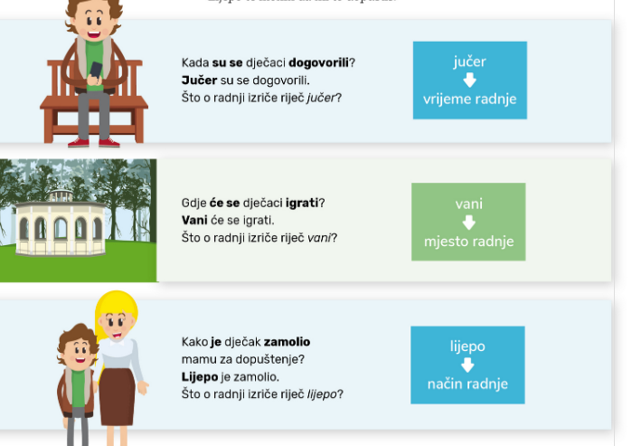
KADA su se dogovorili? Jučer su se dogovorili. = VRIJEME RADNJE
GDJE će se igrati? Vani će se igrati. = MJESTO RADNJE
KAKO je dječak zamolio mamu? Lijepo je zamolilo mamu = NAČIN RADNJE

Slide 8

Saznajemo
Prilozi su nepromjenjiva vrsta riječi.
Izriču okolnosti vršenja glagolske radnje – mjesto, vrijeme i način.
Prilažu se GLAGOLIMA.

Slide 9
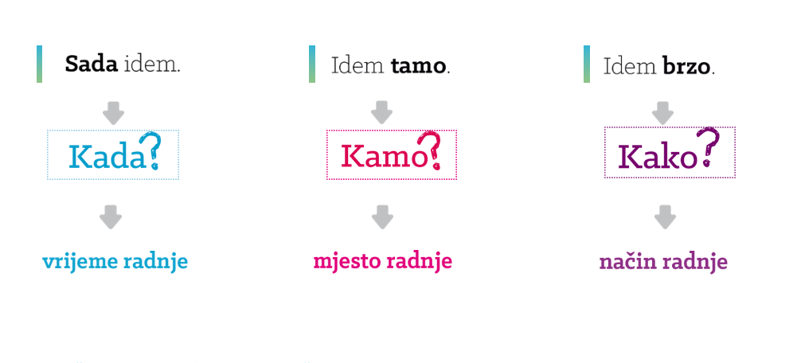
Još jednom…

Slide 10
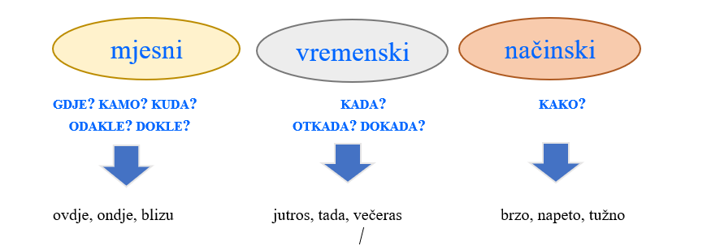
VRSTE PRILOGA

Slide 11

Pitanja gdje, kuda, kamo, kada, otkada, dokada, kako – određuju mjesto, vrijeme i način radnje. Nazivaju se UPITNI PRILOZI.

Slide 12

Provjeri razumiješ li! Udžbenik str. 33

Slide 13
Dopunimo znanje…
Vesela djevojčica se veselo igra.
Na koja pitanja odgovaraju podcrtane riječi?
Kakva djevojčica? Vesela
Kako se igra? Veselo
Koja vrsta riječi odgovara na pitanje kakav?
PRIDJEV
Koja vrsta riječi odgovara na pitanje kako?
PRILOG
Uz koju vrstu riječi stoje pridjevi?
UZ IMENICE.
Uz koju vrstu riječi stoje prilozi?
UZ GLAGOLE.

Slide 14
ZAPAMTIMO!!!
PRIDJEVI stoje uz imenicu i odgovaraju na pitanje KAKAV?
PRILOZI stoje uz glagol i odgovaraju na pitanje KAKO?

Slide 15
Nadopunimo prilozima…
Ustala sam _____________ točno u 8:00. _________________ sam oprala zube i odjenula se. Razbudio me miris palačinka koje sam ______________ pojela.
Pred kućom me već _______________ čekala Dora i ________________ mi ispričala što joj se _______________ dogodilo.

Slide 16

Zadatci za samostalni rad
http://beta.ucenjebezgranica.hr/#/lms/19038
Radna bilježnica str. 25, 26, 27

